Slide 1
美洲华语第一册
第二课(简)

Slide 2
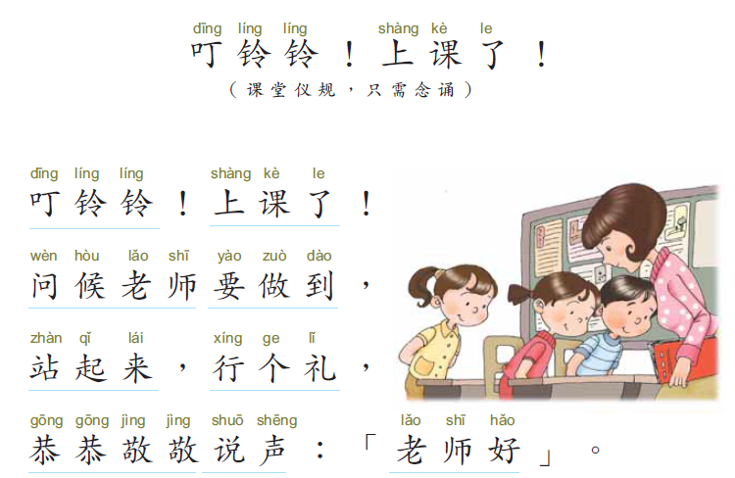
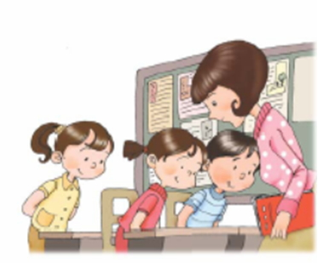

Slide 3
十样水果

Slide 4
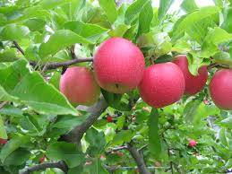
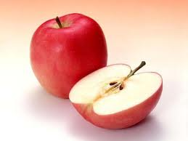
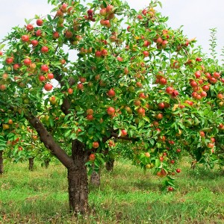
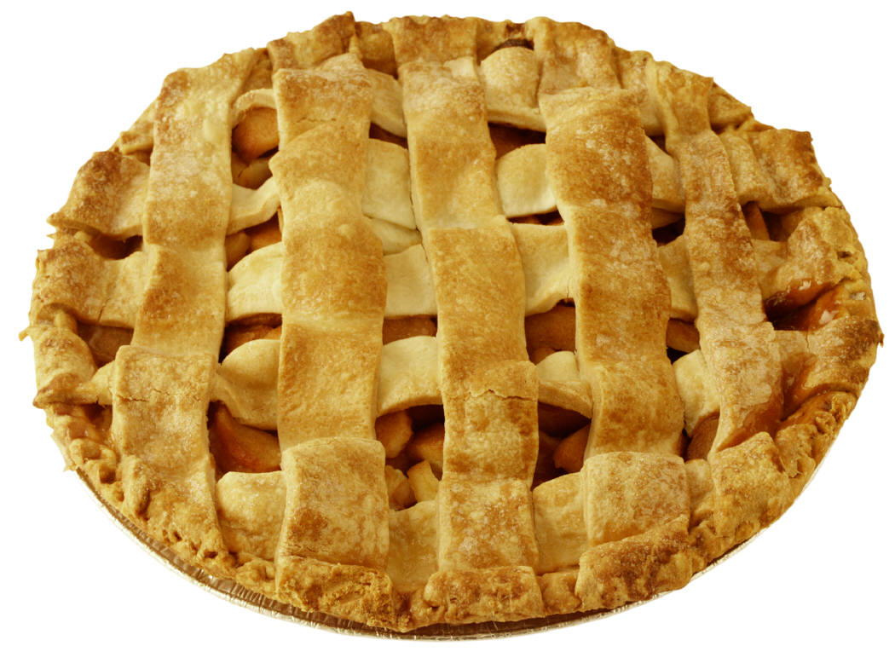
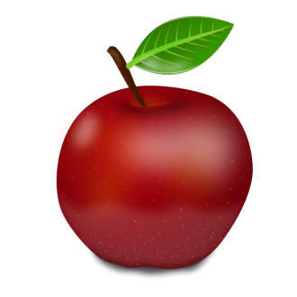
píng guǒ
苹果

Slide 5
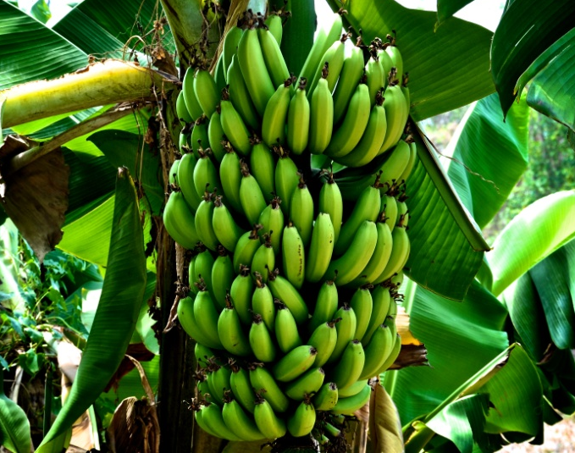
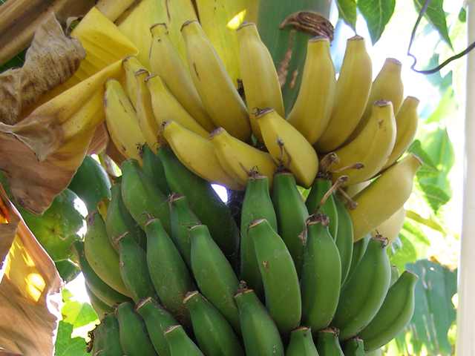
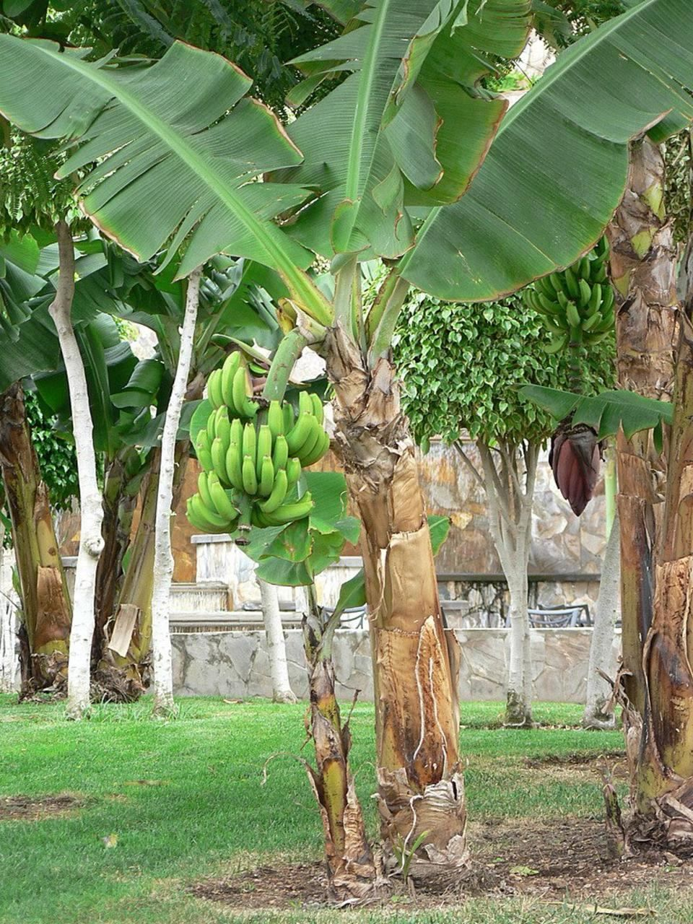
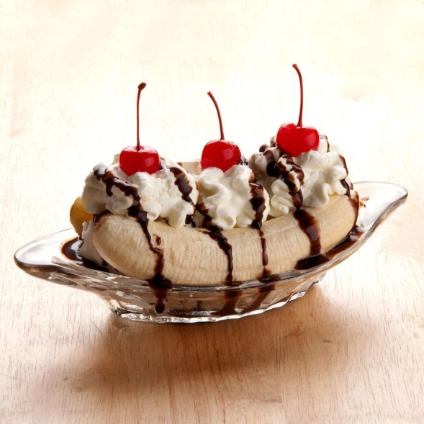
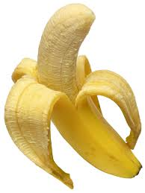

xiāng jiāo
香蕉

Slide 6
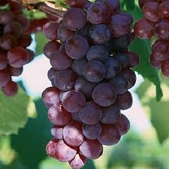
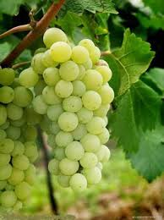
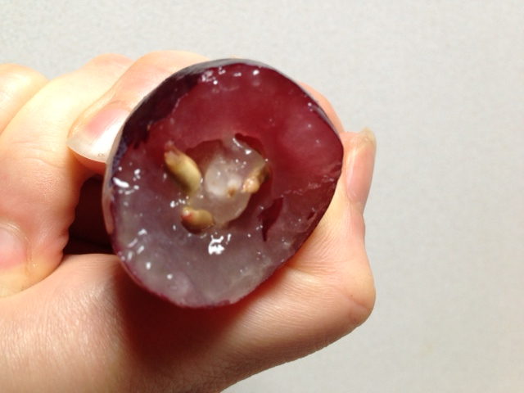
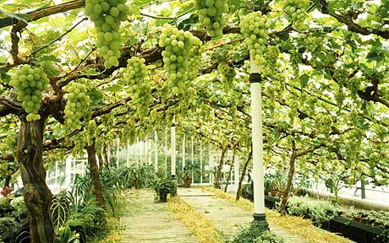

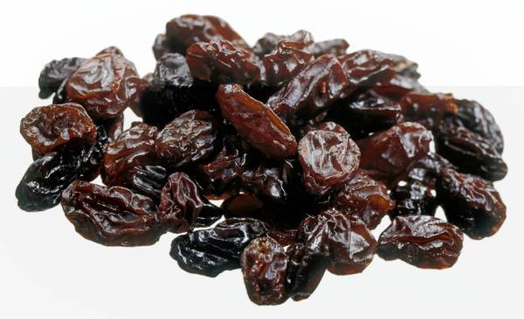
pú táo
葡萄

Slide 7
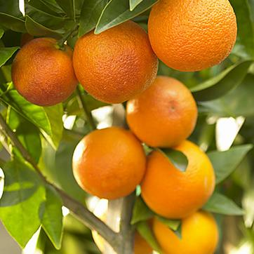
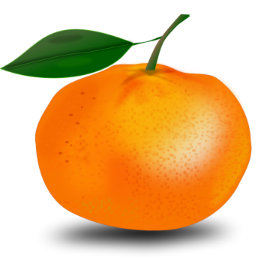
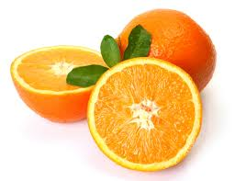
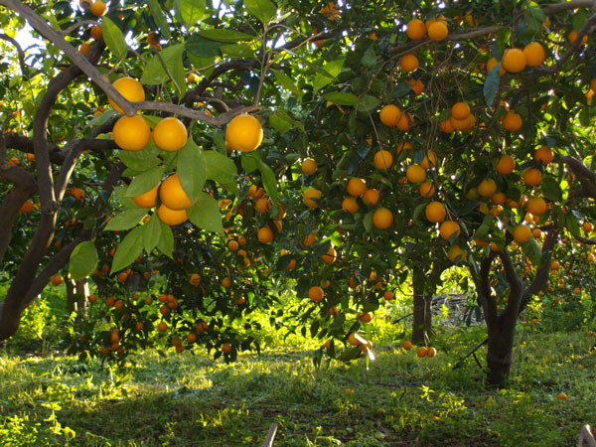
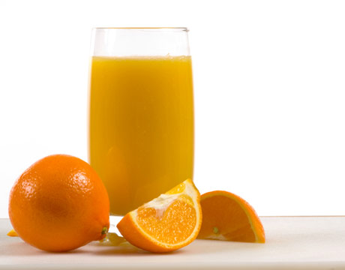
jú zi
桔子

Slide 8
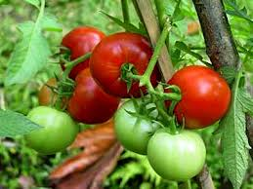
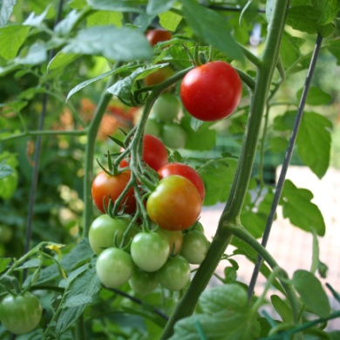
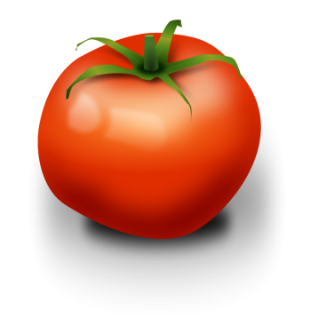
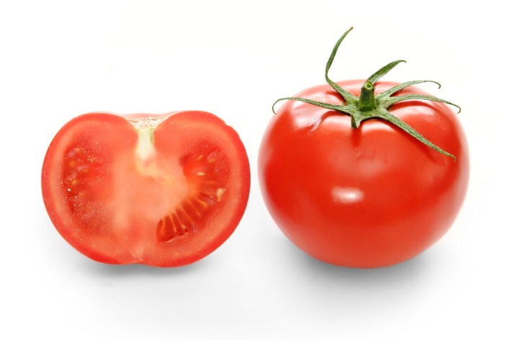
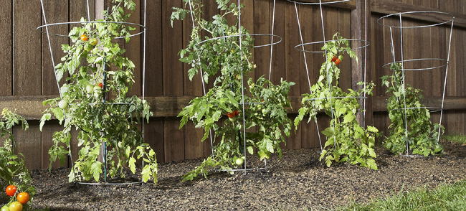
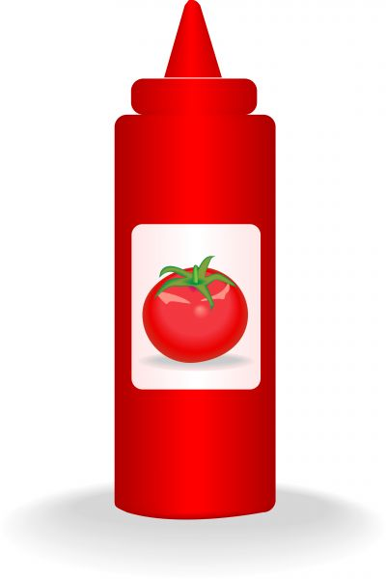
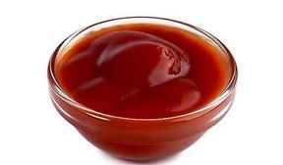
fān qié
番茄

Slide 9
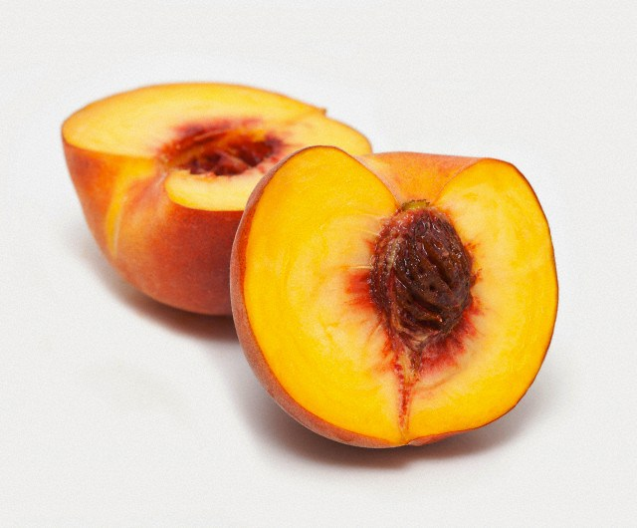
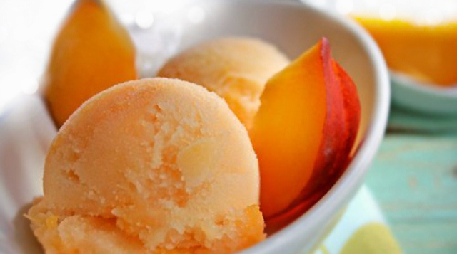
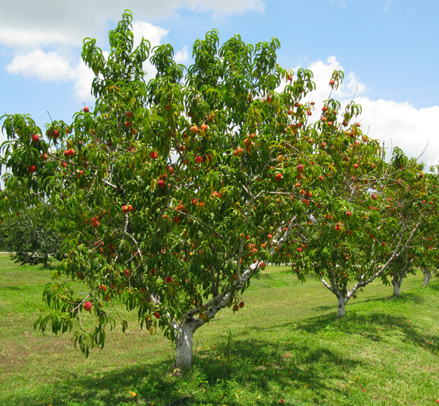

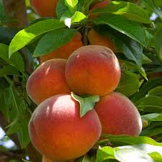
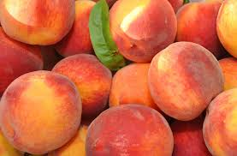
táo zi
桃子

Slide 10
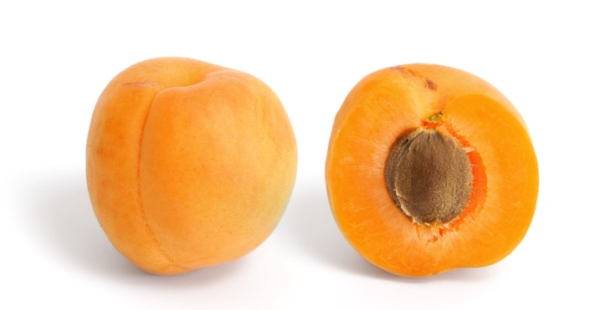
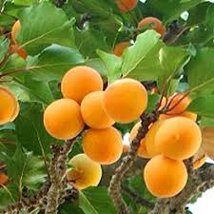
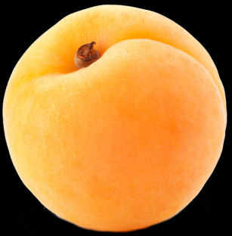
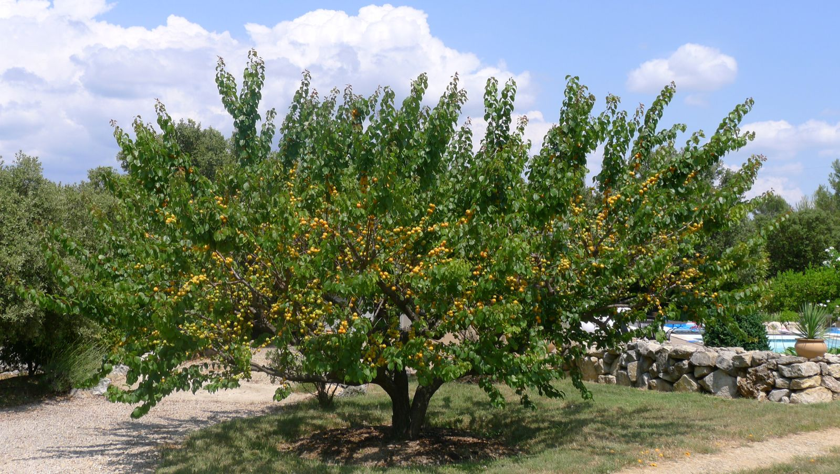
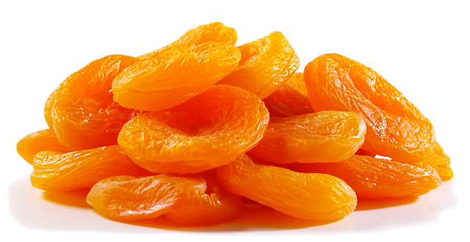
xìng zi
杏子

Slide 11
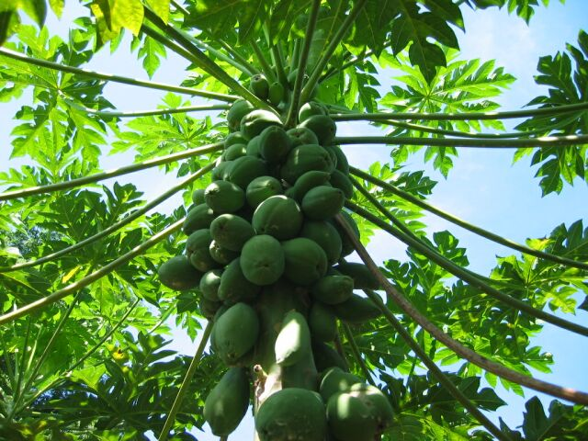
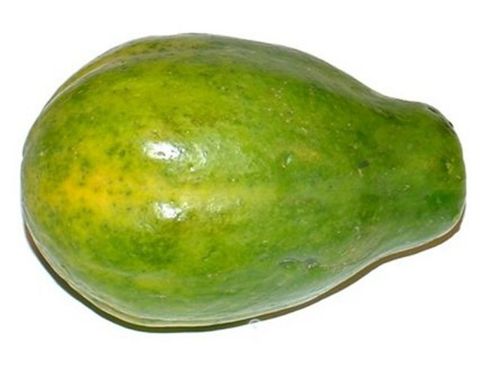
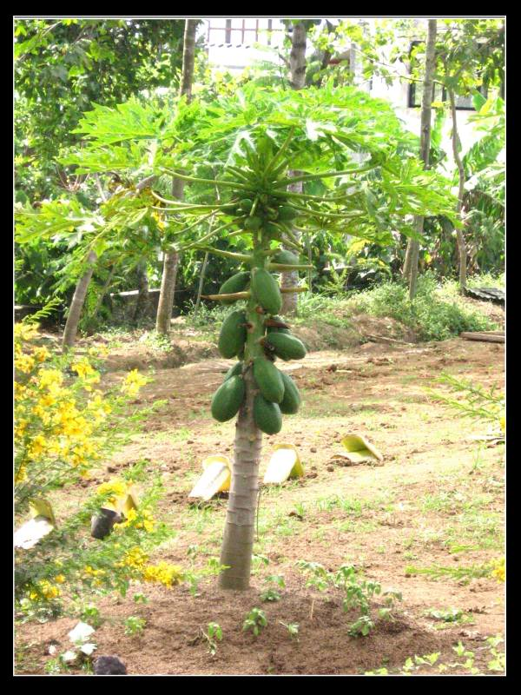
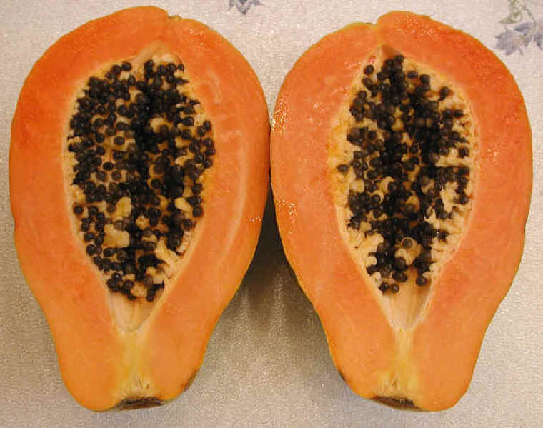
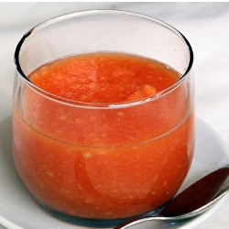
mù guā
木瓜

Slide 12
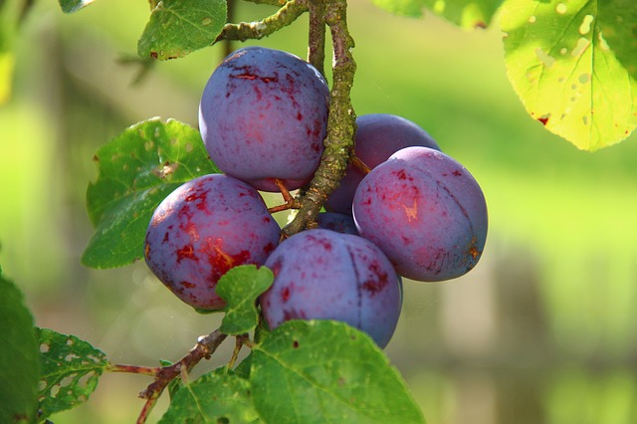
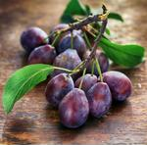
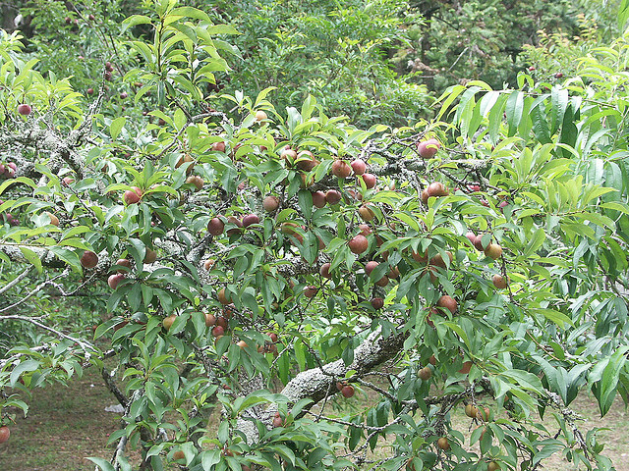
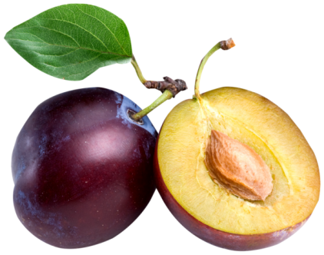
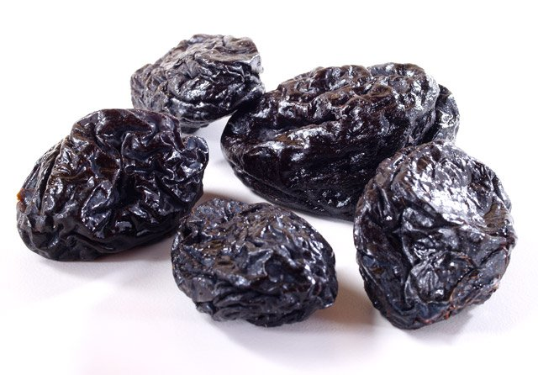
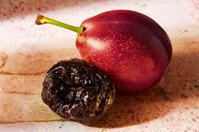
lǐ zi
李子

Slide 13





lí
梨

Slide 14
一棵树上十样果

Slide 15









唸一唸

Slide 16
唱一唱

Slide 17
念一念：握握手

Slide 18




念一念

Slide 19
唱一唱

Slide 20
生字

Slide 21



Slide 22



Slide 23



Slide 24



Slide 25



Slide 26


Slide 27
词语读一读

Slide 28



liù
六
六岁

Slide 29



qī
七
七根

Slide 30

一共七天
qī
七
一天
一天
一天
一天
一天
一天
一天

Slide 31

bā
八
八点钟

Slide 32
？
一点钟
我会看时间

Slide 33
过了十分钟
过了十分钟
过了十分钟
过了十分钟
过了十分钟
过了十分钟

Slide 34




jiǔ
九
shí
十
九十九

Slide 35


bǎi
百
一百分
100

Slide 36

bǎi
百
一百分钟
100
一百分之百

Slide 37

qiān
千
一千元
100
100
100
100
100
100
100
100
100
100

Slide 38
句子练习

Slide 39

十
十
十
十
十
十
十
十
十
十
一百
10+10+10+10+10+10+10+10+10+10=100

Slide 40
一百
一百
一百
一百
一百
一百
一百
一百
一百
一百
一千
100+100+100+100+100+100+100+100+100+100=1000

Slide 41
读一读

Slide 42











Slide 43


Slide 44

？
我会说
我……岁了。

Slide 45
一共七天
一天
一天
一天
一天
一天
一天
一天

Slide 46


Slide 47
我会说
我…点钟上学。

Slide 48
一百分
100

Slide 49

我会说
80
我考八十分。

Slide 50


叮铃铃！下课了！

